Slide 1
Logistic Regression
Logistic Regression est une version de la regression linéaire utilisé pour les problèmes
De classification binaire
Un problème de classification binaire est un problème ou on doit classifier des
Individus sur un ensemble de deux classes avec une certaine probabilité.
Le problème de la regression linéaire est qu’elle ne permet pas d’obtenir des probabilités
L’idée est donc de composer le résultat de la regression linéaire à une autre fonction
Mais comment ?

Slide 2


Plus formellement soit L la fonction de regression linéaire
Le but est de trouver une fonction g tel que une fois la fonction g appliqué à L
On trouve une probabilité
La fonction g doit néanmoins satisfaire 3 points essentiels :
Elle doit retourner un résultat dans l’interval [0,1]
Elle doit valoir la plus part du temps 0 ou 1
Elle doit être dérivable pour pourvoir optimiser la fonction objective

Slide 3
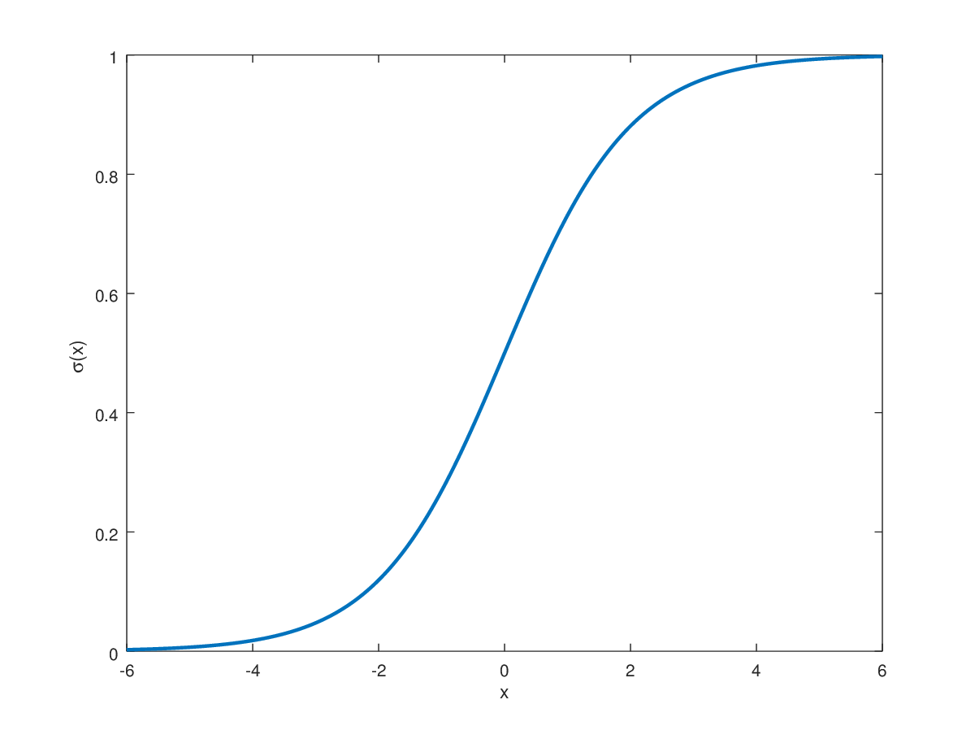

La fonction g utilisé est appelé sigmoid, dont l’expression est

Slide 4


Notre modèle ( fonction ) devient donc
Contrairement à la fonction de cout utilisé en regression linéaire qui est la somme
Des erreurs au carrées ici on utilisera la fonction log-loss
Cette fonction permet de pénaliser de manière non-linéaire, car lorsqu’on
affecte par exemple une probabilité de 0.8 à la bonne classe c’est correcte
et on aimerait donc ne pas trop pénalisé comparé à 0.4 ou on aimerait
pénaliser beaucoup plus ,cela est faisable en appliquant le log.
Il nous reste à maximiser cette fonction .. mais on a un problème
Contrairement à la regression linéaire, ici on ne peut pas annuler les dérivé partiels

Slide 5
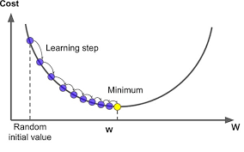
Gradient Descent / Ascent
L’algorithme du gradient est l’algorithme phare du machine learning, en effet
Le gradient d’une fonction nous permet de savoir dans quel direction se déplacer
Afin de minimiser ou maximiser cette fonction

Slide 6

Une itération de l’algorithme consiste au calcul de la dérivé partiel la fonction à optimiser par rapport à chacun de ses paramètres et par la suite de soustraire ou additionner ce gradient aux paramètres.
Plusieurs itérations sont nécessaire afin d’assurer que la solution obtenue à la fin
Soit proche de la solution optimal.
Il existe plusieurs variante de l’algorithme du gradient pour optimiser des fonctions
Un peu plus compliquées comme adaptive momentum.

